Slide 1

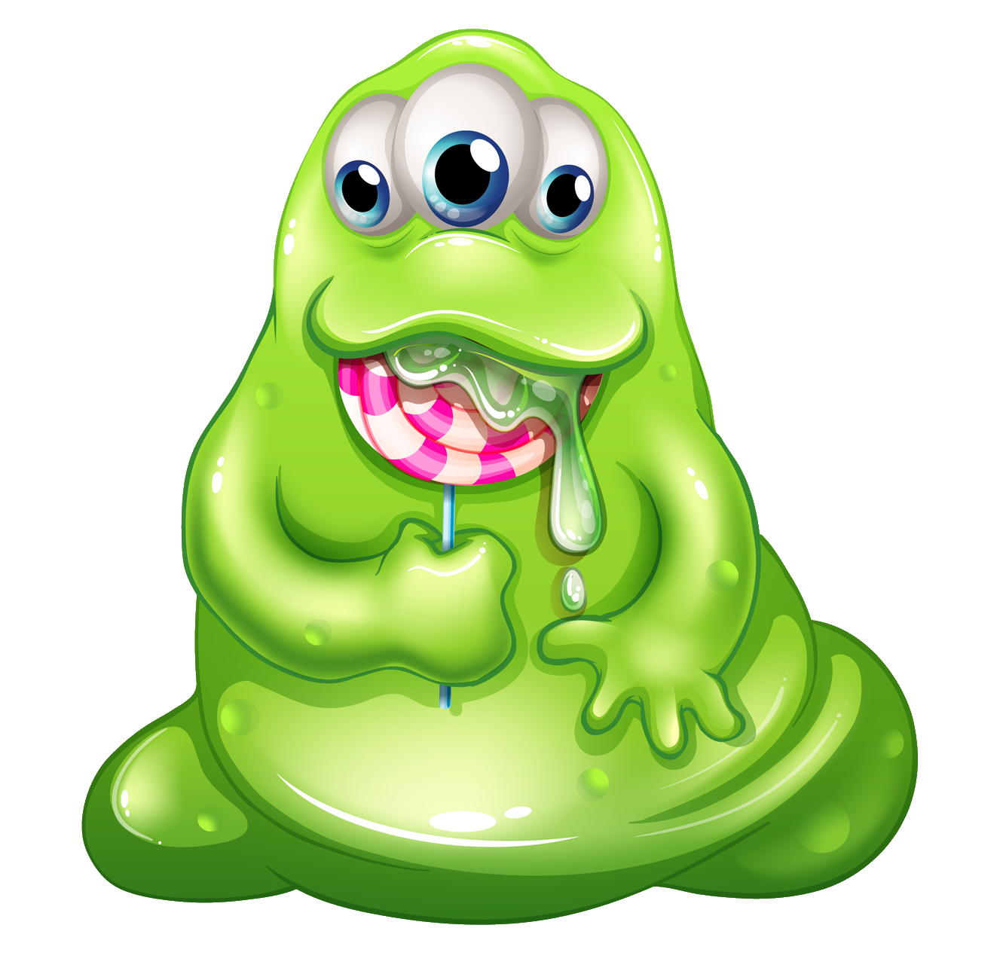
Czym jest mowa nienawiści? > Kształcenie społeczno-emocjonalne > Emocje związane z mową nienawiści
#$$%*@ brrp Xorg!
Emocje związane z mową nienawiści

Slide 2
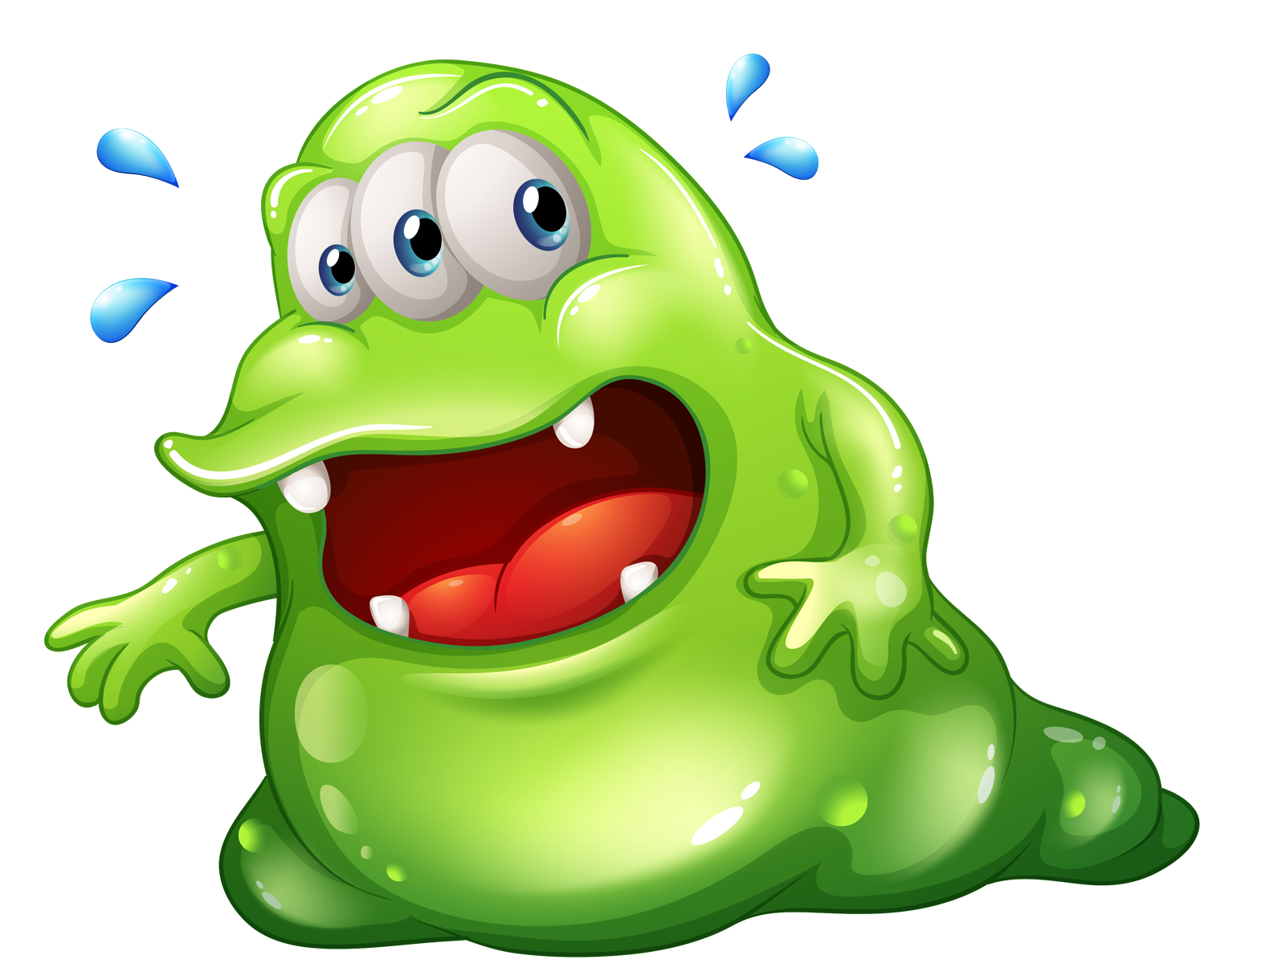
Duża
Energia
Mała
© RULER Programme. Yale Centre for Emotional Intelligence
Nieprzyjemne
Przyjemne
Uczucia

Slide 3
Miło cię spotkać, cieszę się, że do nas przybyłeś.
Przyjechałeś tu ze swoimi trzema ramionami i zabrałeś nam pracę.
Och, miło zobaczyć, że ktoś taki jak ty naprawdę stara się być jak my...
Myślałem, że rząd zabronił wjazdu takim jak ty.
OMG! Jesteś zielony, to OBRZYDLIWE.
Mieszkasz tutaj, a nie znasz naszego języka, postaraj się trochę!
To obcy tacy jak ty psują nasz kraj.
Dlaczego Xenowianie zawsze się do nas pchają. Wracajcie do siebie!
Jesteś najlepszym, co kiedykolwiek przydarzyło się ludzkości!
Twoja matka śmierdzi, pewnie wsuwa śluz na śniadanie.
Witaj Xorg! To kiedy wyjeżdżasz?
Dzieci też masz takie brzydkie?
Kochamy Xenowian!
© RULER Programme. Yale Centre for Emotional Intelligence
Dowiem się, gdzie mieszkasz, zwiążę cię i pobiję na śmierć.

Slide 4

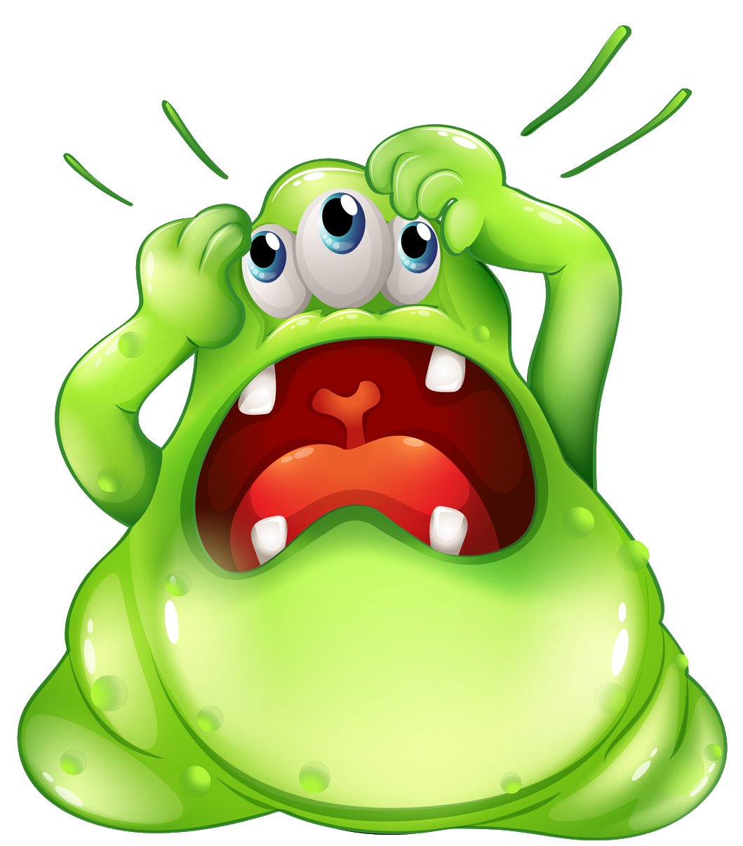
Miło cię spotkać, cieszę się, że do nas przybyłeś.
Przyjechałeś tu ze swoimi trzema ramionami i zabrałeś nam pracę.
Spokojny/a
Zdegustowany/a
Och, miło zobaczyć, że ktoś taki jak ty naprawdę stara się być jak my...
Rozwścieczony/a
Swobodny/a
Myślałem, że rząd zabronił wjazdu takim jak ty.
Zrelaksowany/a
Miły/a
OMG! Jesteś zielony, to OBRZYDLIWE.
Samotny/a
Entuzjastyczny/a
Mieszkasz tutaj, a nie znasz naszego języka, postaraj się trochę!
To obcy tacy jak ty psują nasz kraj.
Obrzydzony/a
Śpiący/a
Dlaczego Xenowianie zawsze się do nas pchają. Wracajcie do siebie!
Zaskoczony/a
Szczęśliwy/a
Jesteś najlepszym, co kiedykolwiek przydarzyło się ludzkości!
Wyczerpany/a
Zszokowany/a
Twoja matka śmierdzi, pewnie wsuwa śluz na śniadanie.
Zachwycony/a
Apatyczny/a
Witaj Xorg! To kiedy wyjeżdżasz?
Zirytowany/a
Zdenerwowany/a
Dzieci też masz takie brzydkie?
Kochamy Xenowian!
Spełniony/a
Zrozpaczony/a
Dowiem się, gdzie mieszkasz, zwiążę cię i pobiję na śmierć.

Slide 5
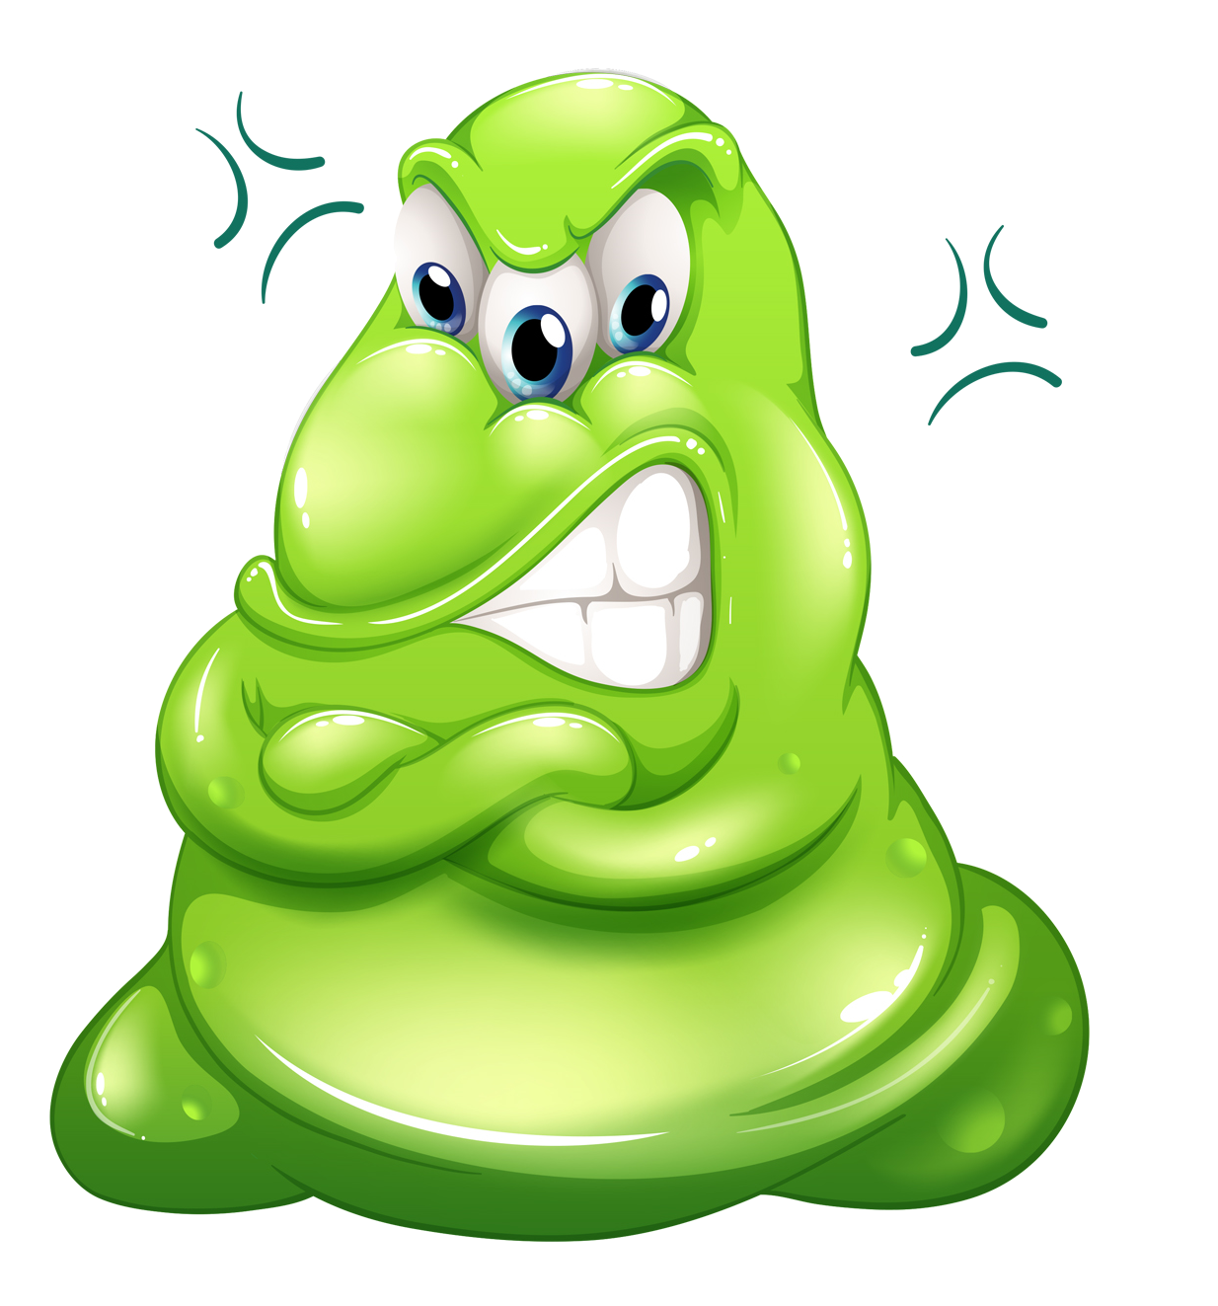
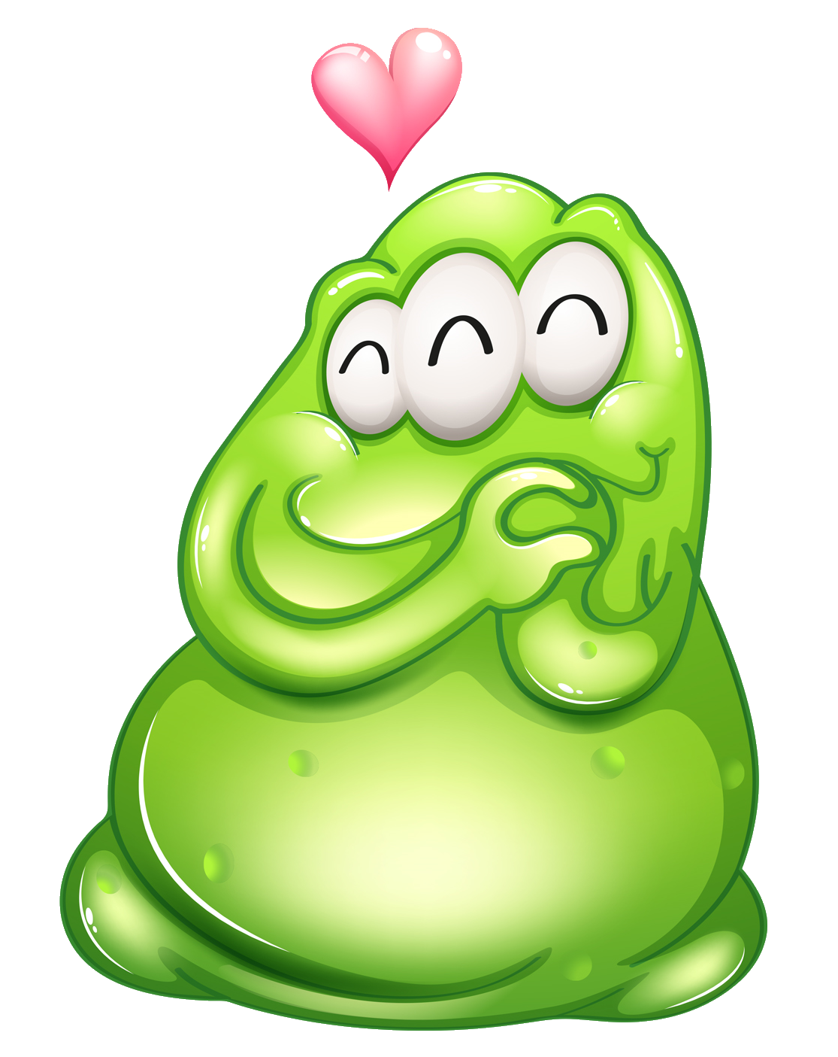
OMG! Jesteś zielony, to OBRZYDLIWE.
OMG! Jesteś zielony, to FANTASTYCZNE.
Jak można zmienić te wypowiedzi, żeby umieścić je w bardziej pozytywnym kwadracie?
Podziel się swoimi propozycjami z grupą i omówcie je.
Czy wprowadzone zmiany faktycznie zmieniają wydźwięk wypowiedzi?

Slide 6









www.hackinghate.eu
#SELMA_eu

